Slide 1
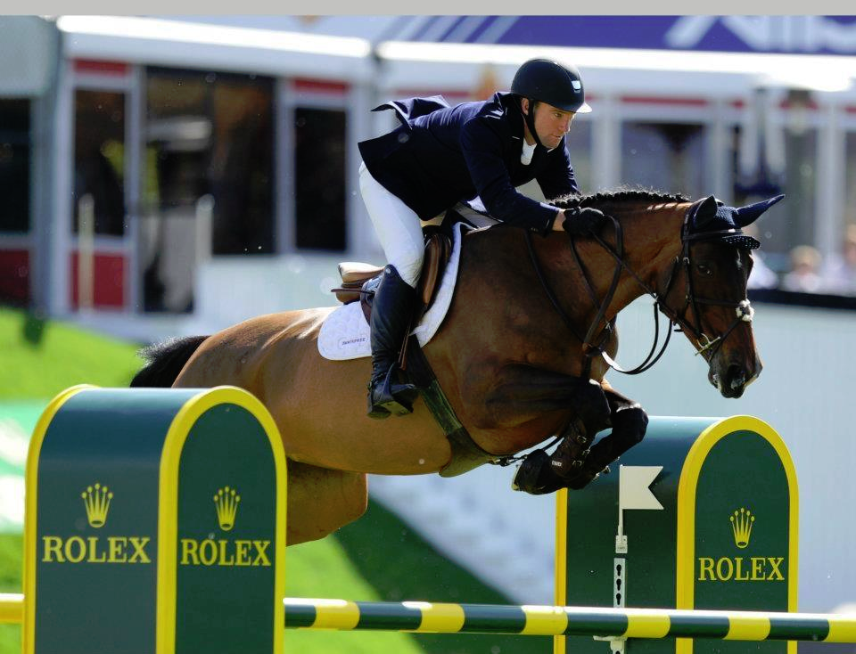

HSI Level 2
Show Jumping

Slide 2
2-es szintű edző
Díjugratás

Slide 3

“All training exercises follow one another in such a way that the preceding exercise always constitutes a secure basis for the next one. Violations of this rule will always exert payment later on; not only by a triple loss of time but very frequently by resistances, which for a long time if not forever interfere with the relationship between horse and rider."
Gustav Steinbrecht

Slide 4
“Minden gyakorlat olyan módon követi
egymást, hogy a korábbi gyakorlat mindig szilárd alapot jelent a következő számára. Ha ezt az elvet nem követjük, a későbbiekben szenvedjük el hiányát; nemcsak időveszteség miatt, hanem gyakran olyan ellenállásokba ütközve, amelyek hosszú időn át, vagy akár örökre megzavarják a ló és lovas kapcsolatát.”
Gustav Steinbrecht

Slide 5
Module 1
  (i) Key Coaching Points to be included in every session
(ii) Master Plan for every session
B) Gymnastic jumping exercises showing improvement in the horse by adjusting height, width and distances and showing improvement in the rider’s position, balance and contact over fences up to 1.20m

Slide 6
Modul 1
  (i) Főbb edzési alapelvek minden edzésre vonatkozóan
(ii) Edzésterv minden órára
B) Gimnasztikai gyakorlatok a ló tornáztatására az akadálymagasság, -szélesség, és a távolságok változtatásával, a lovas ülésének javítása, egyensúly és kapcsolat az ugrások felett 1.20 méterig

Slide 7
Module 2
A) Coach the rider to be able to trot over trotting poles to a fence of 1.10m and in canter to be able to count in strides while riding various distances to canter pole(s) / fence(s) in multiple lines, going evenly or adding a stride as required, on straight or bending lines.
B) The rider to be able to canter to canter pole(s) / fence(s) as a single exercise and on multiple lines, going evenly or adding a stride, on straight and bending lines as required.
C) The rider to be able to canter to fences using canter poles and go evenly or add on lines both straight and bending.

Slide 8
Modul 2
A) Ügetőrudak (Járóiskola segítségével )1.10 méteres ugrás megugratása ügetésből, majd vágtában különböző számú vágtaugrásra elhelyezett rúd/ugrás teljesítése tudatos, egyforma vágtaugrásokkal haladva, illetve eggyel több vágtaugrást megtéve, egyenes vonalon vagy íven
B) A lovas képes legyen egyforma ütemben átvágtázni rudakon, valamint ugrásokat megugratni, illetve vonalakat teljesíteni, akár eggyel több vágtaugrást megtéve, egyenes vonalon vagy íven
C) A lovas vágtában beosztórúd segítségével megközelíti az ugrást, egyforma ütemben haladva, egyenes vonalon vagy íven, akár eggyel több vágtaugrást megtéve

Slide 9
Module 3
The rider should be able to turn back on fences using a progressive exercise starting from trot to canter poles and then from canter to canter poles and eventually introducing fences up to 1.20m at the end of the turns.

Slide 10
Modul 3
A lovas képes lesz szűk fordulatokat lovagolni ugrások között, fokozatosan felépített gyakorlatok segítségével, ügetésből, majd vágtából rudak segítségével, 1.20 méter magas akadályok ugratásáig.

Slide 11
Module 4
A) Coach the rider to a jump 1.20m course. The rider will be able to go evenly or add, on various lines both straight and bending as required.
B) To coach a rider to go against the clock with the emphasis on turning and increasing their tempo and rhythm maintaining a twelve foot stride on distances.
C) The Way of Going of a Show Jumper

Slide 12
Modul 4
A) A lovas képes lesz 1.20 méteres pályát teljesíteni. A lovas az egyenes vonalakat és íveket tudja folyamatosan, vagy eggyel több vágtaugrással lovagolni.
B) Hibaidős versenyszámokra készíteni a lovast szűk fordulók gyakorlásával, fokozott iramban és ritmusban, megtartva a 3,60 m-es vágtaugrásokat.
C) A lovas képes lesz lovát az ugrást követő fordulatnak megfelelő lábra landoltatni.

Slide 13
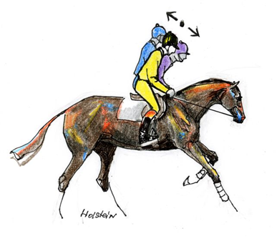
Key Points to be included in every Session

Slide 14
Főbb edzési alapelvek minden edzésre vonatkozóan

Slide 15

Light Seat over Cavaletti

Slide 16
Könnyített ülés cavaletti felett

Slide 17

5 Phases of the Jump
Approach Take Off Landing Ride Away
Suspension

Slide 18
Az ugrás 5 fázisa
Megközelítés Elugrás Érkezés Továbblovaglás
Lebegés

Slide 19
Module 1 (B)
I - Introduce the gymnastic grid exercise
The gymnastic grid exercise is not only the basis of all jumping training, but is used at all levels. It enables the coach to show improvement in the horse by adjusting height and width of fences and distances, as well as showing improvement in the rider’s position, balance and contact – up to 1.20m
D - Demonstrate the gymnastic exercise by using:
Experienced horse and rider
Video
Diagram
E - Explain the gymnastic exercise
As shown in the diagram, the gymnastic exercise is started from trot over trotting poles. Over the first cross pole fence the horse breaks into canter. Gradually more cross pole fences are added on 3 to 3.5m distances - a bounce. The bounce develops the thrust from the horse’s hind legs and cultivates the mental and physical agility of rider and horse.

Slide 20
Modul 1 (B)
E – Elmagyarázzuk a gimnasztikai sorok jelentőségét
A gimnasztikai sorozat minden ugróedzés alapja, minden szinten használatos. Segít a ló fejlesztésében is, mivel növelhetjük az akadály magasságát és szélességét, valamint az ugrások közötti távolságot, továbbá ezzel a gyakorlattal a lovas ülése, egyensúlya és a lóval való kapcsolata is fejleszthető 1.20 méterig.
L – Látványosan szemléltetjük a gimnasztikai sor lovaglását a következőkkel:
Tapasztalt ló és lovas
Videófelvétel
Ábrák
V – Világosan magyarázzuk el az adott gyakorlat végrehajtását
Amint azt az ábrán is láthatjuk, a gimnasztikai gyakorlatot ügetésből kezdjük, ügetőrudak használatával. Az első X után a ló vágtában halad tovább. További X-eket építhetünk 3-3.5 m távolságra, be-ki ugrásként. A be-ki fejleszti a ló hátsó lábának aktivitását, valamint fejleszti a ló és lovas mentális és fizikális gyorsaságát.

Slide 21
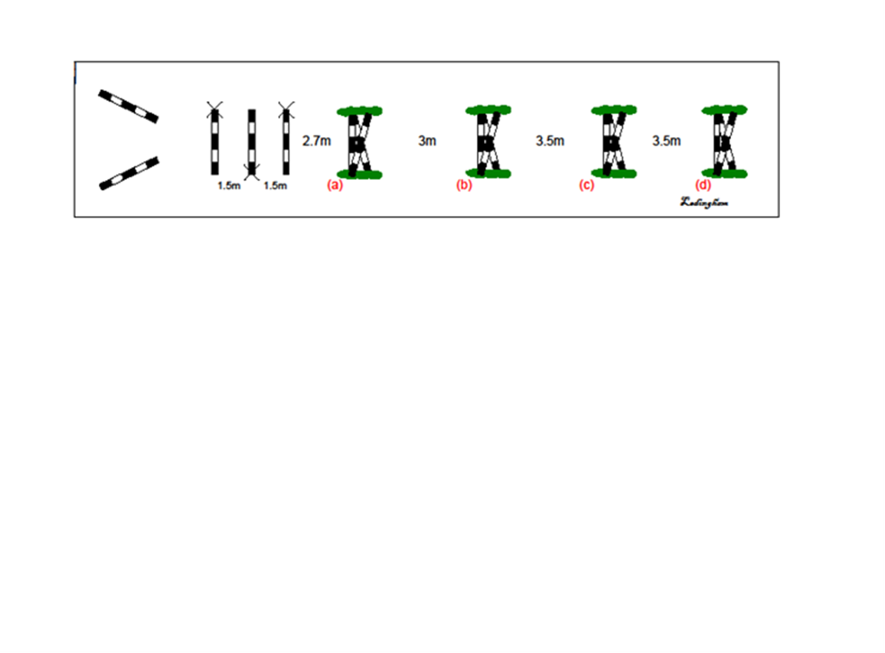
A – Attend to the Practice of the Horse and Rider
Trotting over trotting poles (1.5m apart) to a cross pole (2.7m)
Develop (a) to a bounce with cross poles 3m
Develop (b) to 2 bounces with cross pole 3m, 3.5m
Develop (c) to 3 bounces with cross poles 3m, 3.5m, 3.5m

Slide 22
E – Ellenőrizzük és kísérjük figyelemmel a feladat végrhajtását
Ügessünk át ügetőrudakon (1.5m távolságra) egy X-hez (2.7m)
Építsünk (a) után be-kire még egy X-et 3m távolságra
Építsünk (b) után be-kire még egy X-et 3m, 3.5m távolságra
Építsünk (c) után be-kire még egy X-et 3m, 3.5m, 3.5m távolságra

Slide 23
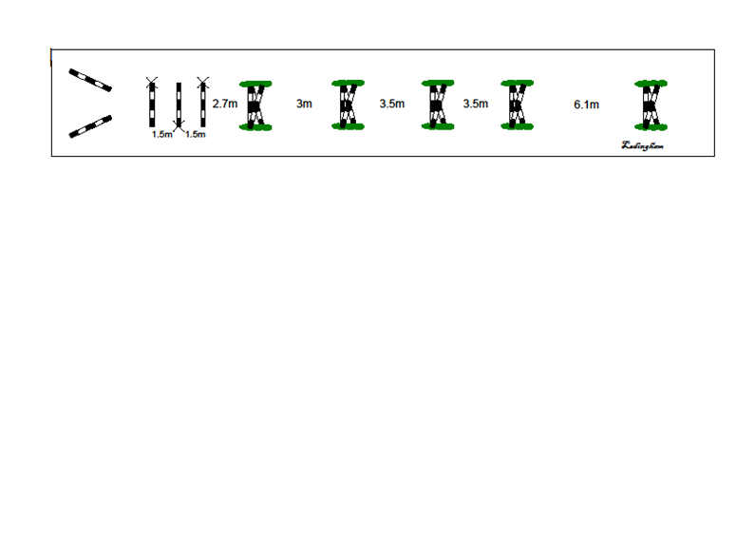
Trot through to 3 bounces of cross poles, one stride to a cross pole 3m, 3.5m, 3.5m, 6.5m
6.5m

Slide 24
Ügetésből három be-ki X-ekből majd egy vágtaugrásra a következő X 3m, 3.5m, 3.5m, 6.5m
6.5m

Slide 25
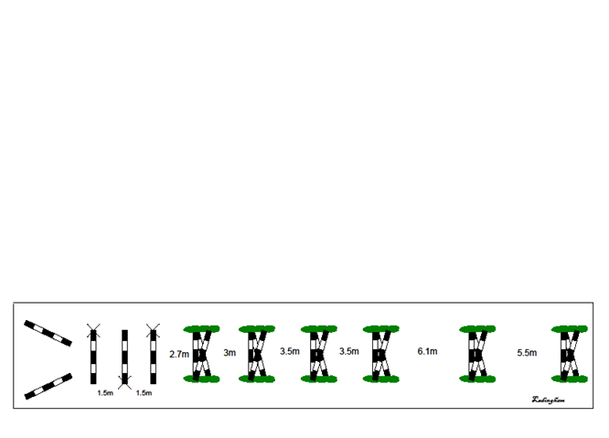
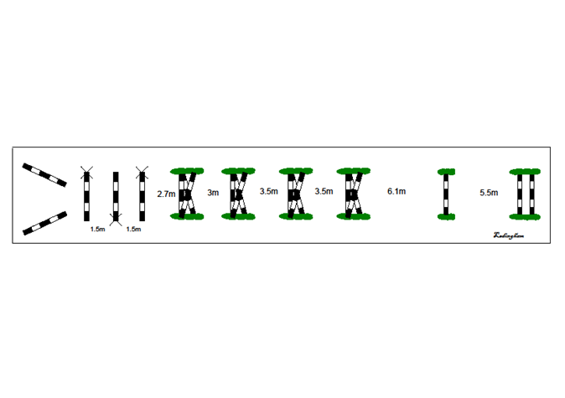
6.5m
6.5m
6.5m
6.5m

Slide 26
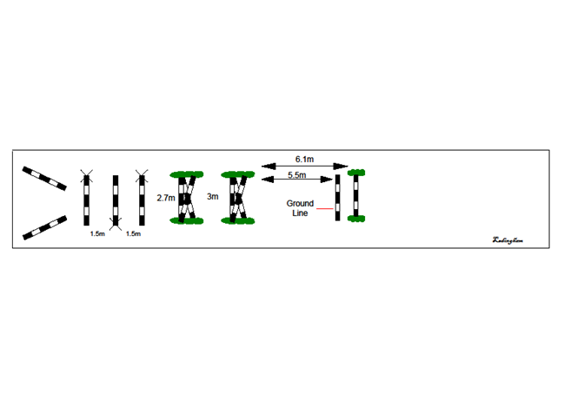
Introduce shortening. Start from a bounce 3m to a stride 6.1m and gradually shorten the stride back to 5.5m

Slide 27
Gyakoroljuk a rövidítést. Kezdjük 3 m be-kivel, majd egy vágta 6.1 m, és fokozatosan rövidítsük az egy vágtát 5.5 m-re

Slide 28
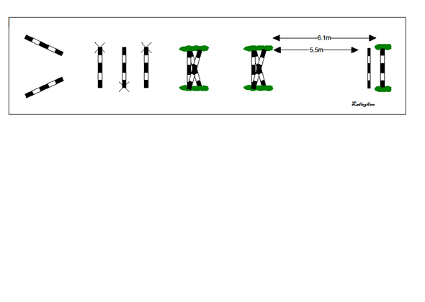
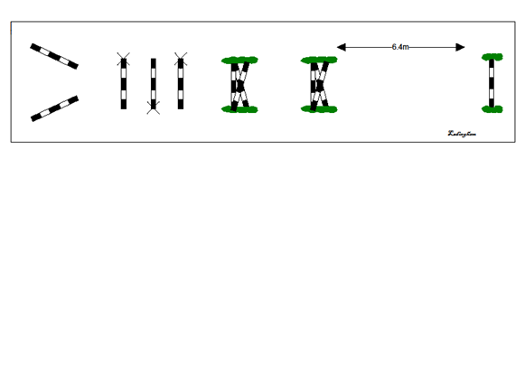
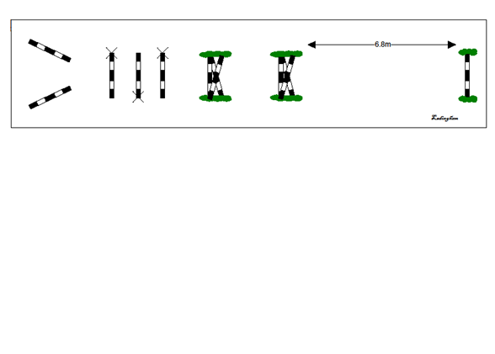
5.5m
5 m

Slide 29
Note
Always return to normal distance.ie. 6.1m
The importance of correct repetition at each stage cannot be over emphasized, until the rider and horse are competent and confident to proceed with the programme.

Slide 30
Jegyezzük meg:
Mindig térjünk vissza a normál távolságokra, azaz 6.1 m-re.
Nem lehet elégszer hangsúlyozni a helyes ismétlés fontosságát minden szinten, míg ló és lovasa magabiztosan nem teljesítik a feladatot és készen nem állnak a továbblépésre.

Slide 31
Module 2 A
Outcomes: At the end of this session the coach will be able to:
Coach the rider to be able to trot over trotting poles to a fence of 1.10m and in canter to be able to count in strides while riding various distances to canter pole(s) / fence(s) in multiple lines, going evenly or adding a stride as required, on straight or bending lines

Slide 32
Modul 2 A
Eredmény: A kurzus során az edző a következőket sajátítja el
Megtanítani a lovast átügetni járóiskolán egy maximum 1.10 m magas akadályhoz, majd vágtában megszámolni a vágtaugrásokat különböző távolságokon rúd(ak)hoz, akadály(ok)hoz, vonalakban is. Mindezeket folyamatos vágtával, vagy ha kell egy vágtaugrást hozzáadva egyenes és ívelt vonalakon.

Slide 33

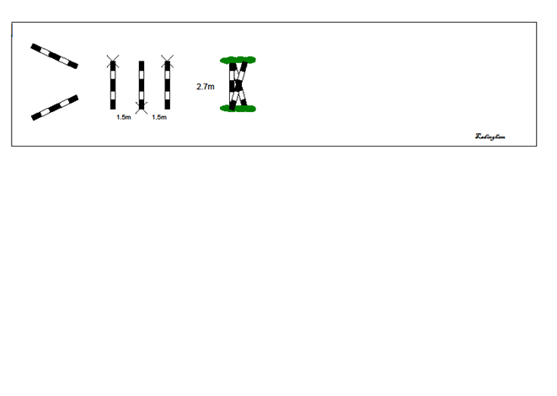
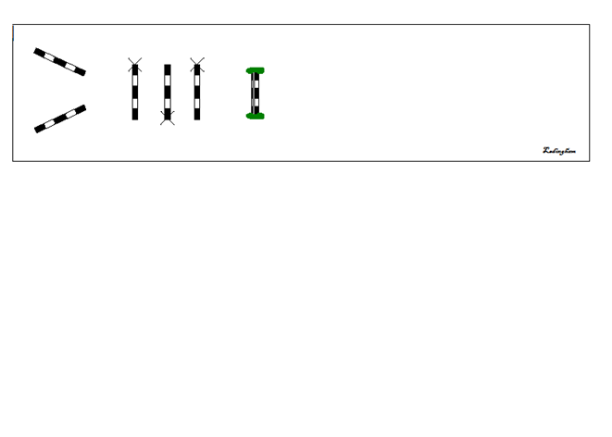
After correctly warming up:
Trot from trotting poles to a cross pole
B) Trot from trotting poles to a vertical with ground line and gradually increase the height of fence to 1.10m.

Slide 34
Miután megfelelően bemelegítettünk, kezdjük el a gyakorlatot:
Ügetőrudakon át X-hez
B) Ügetésből járóiskolán át alapvonallal ellátott meredekhez, melyet fokozatosan emelünk 1.10m-ig

Slide 35
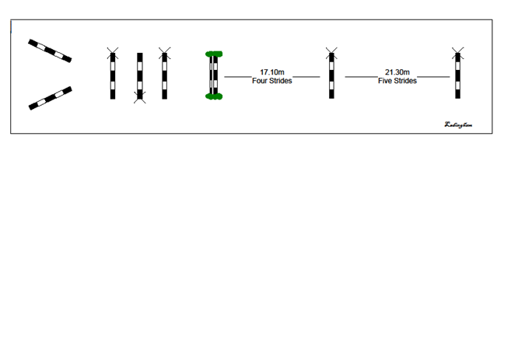
20.70m
Five Strides

Slide 36
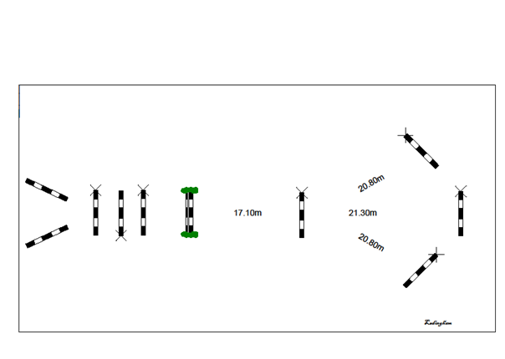
20.20m
17.10m
20.70m
20.20m

Slide 37
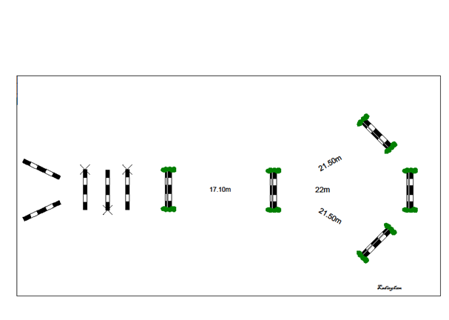
21.20m
21.70m
21.20m
Note the changed distances

Slide 38
21.20m
21.70m
21.20m
Figyeljük meg a megváltozott távolságokat

Slide 39

Module 2 B
Outcomes: At the end of the session the coach will be able to:
Coach the rider to be able to canter to canter pole(s) / fence(s) as a single exercise and on multiple lines of 4 and 5 stride distances, going even or adding a stride, on straight and bending lines as required.

Slide 40
Modul 2 B
Eredmény: A kurzus során az edző a következőket sajátítja el
Képessé tenni a lovast vágtából vonalat lovagolni rudak vagy akadályok között, valamint ugyanezt 4 és 5 vágtaugrásos vonalakon folyamatosan, vagy eggyel több vágtaugrásra egyenesen és íven.

Slide 41
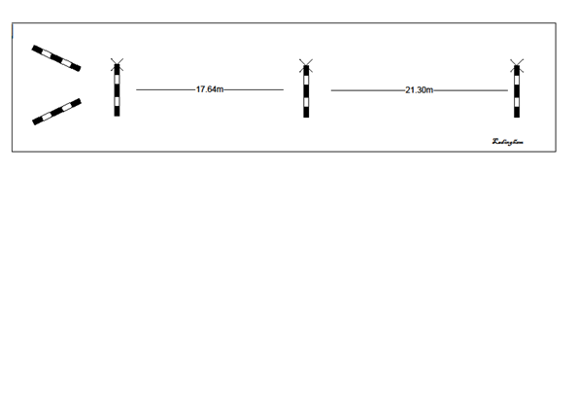
17.10m
20.70m

Slide 42
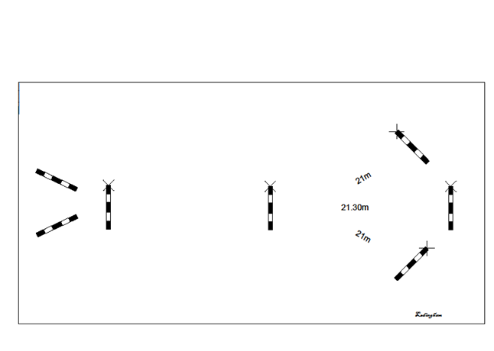
20.20m
17.10m
20.70m
20.20m
Note:
The importance of correct repetition and calmness at each stage is imperative until the rider and horse are competent and confident to proceed with the progression of the exercises.

Slide 43
20.20m
17.10m
20.70m
20.20m
Jegyezzük meg:
Minden szintet addig ismételjünk, amíg a ló és lovasa kellő önbizalommal rendelkezik a továbblépéshez.

Slide 44
Module 2 C
Outcomes: At the end of this session the coach will be able to:
Coach the rider to be able to canter to fences using canter poles and go evenly or add on lines both straight and bending.

Slide 45
Modul 2 C
Eredmény: A kurzus során az edző a következőket sajátítja el
A lovas képes lesz odalovagolni az ugrásokhoz rudak segítségével vágtából, folyamatosan vagy eggyel több vágtaugrásra teljesíteni az egyenes vonalat vagy ívet.

Slide 46
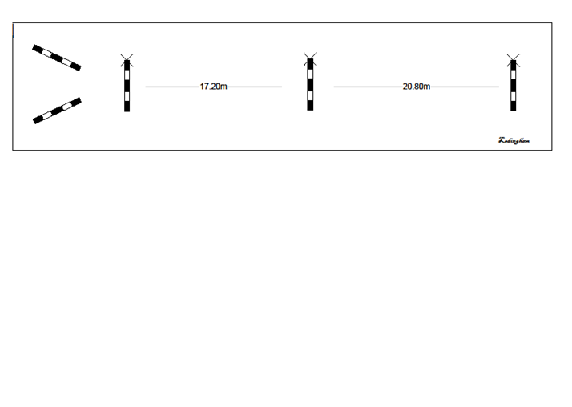
17.10m
20.70m

Slide 47
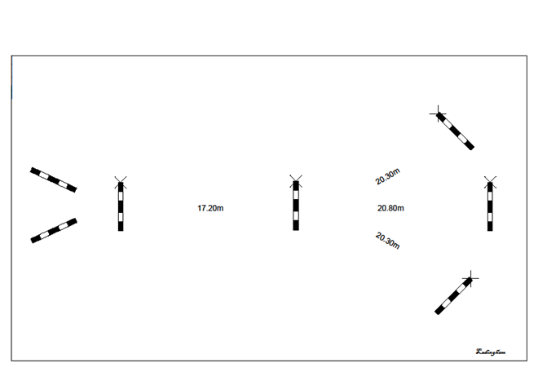
20.20m
17.10m
20.70m
20.20m

Slide 48
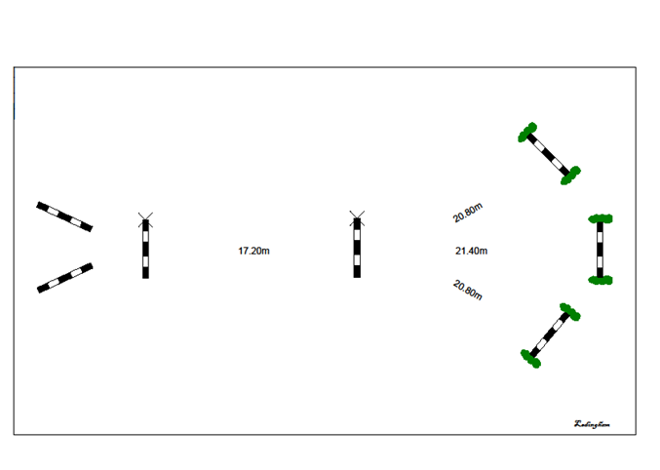
20.70m
21.20m
17.60m
17.10m
20.70m

Slide 49
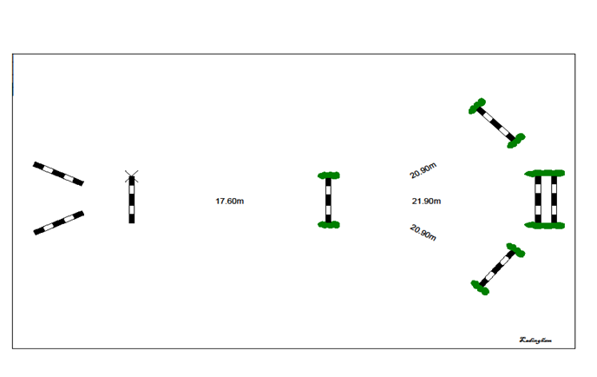
21.40 m
21.20m
21.70m
21.20m
21.4 m

Slide 50
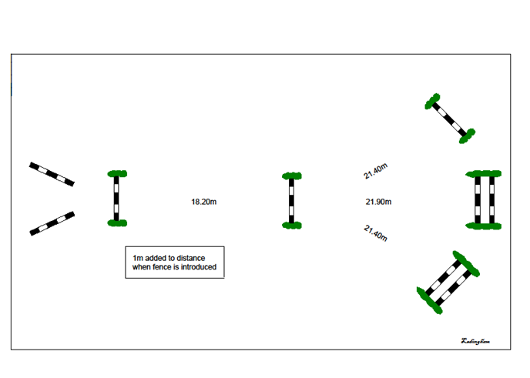
18.10m
0.5m added to distance when fence is introduced
0,50 m –rel bővítsük a távolságot, amikor új ugrást építünk
Jegyezzük meg:
Minden szintet addig ismételjünk, amíg a ló és lovasa kellő önbizalommal rendelkezik a továbblépéshez.

Slide 51
Module 3
Outcomes: At the end of this session the coach will be able to:
Coach the rider should be able to turn back on fences using a progressive exercise starting from trot to canter poles and then from canter to canter poles and eventually introducing fences up to 1.20m at the end of the turns.

Slide 52
Modul 3
Eredmény: A kurzus során az edző a következőket sajátítja el
A lovas képes lesz fordulóból lovagolni ugrásokat egymásra épülő gyakorlatok segítségével, ügetésből, majd vágtából, végül 1.20 m-es ugrásokig eljutva a forduló végén.

Slide 53
After correctly warming up:
Trot from trotting poles to a cross pole

Slide 54
Miután megfelelően bemelegítettünk:
Ügetőrudak X-hez

Slide 55
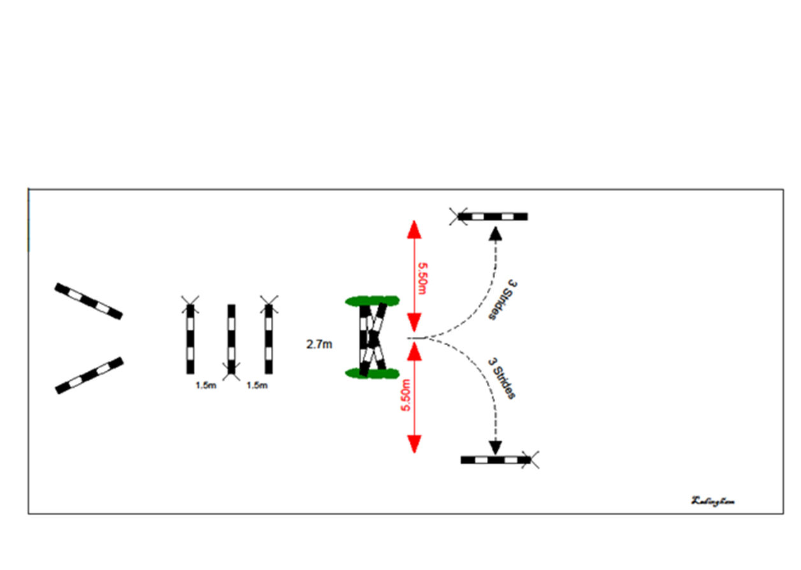
Introduce turning on a quarter circle (3) strides from trot

Slide 56
Negyed körön lovagoljunk fordulatot (3) vágtaugrás, ügetésből kezdve a gyakorlatot.

Slide 57
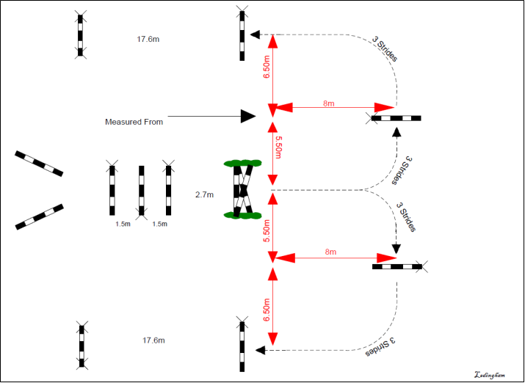
17.10 m
17.10m

Slide 58
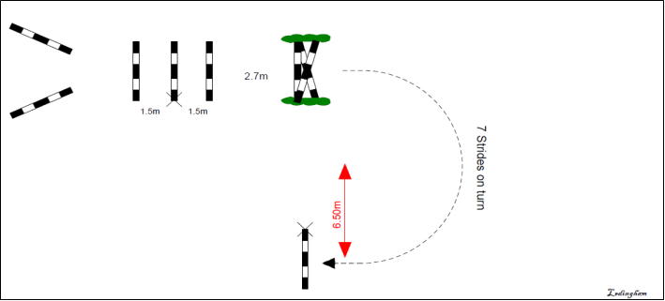
On the half turn introduce a fence at 1m, then 1.10m and finally 1.20m

Slide 59
A félköríves forduló végén építsünk egy 1 m-es ugrást, majd 1.10 m-est, végül 1.20 m-est

Slide 60
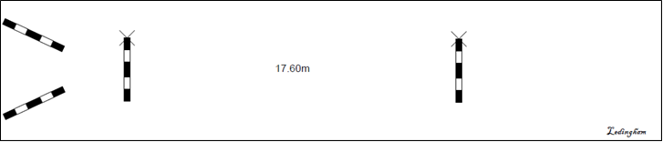
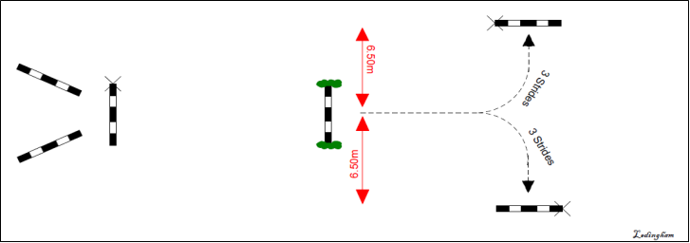
Replace trotting poles with a canter pole, four strides from the vertical.
17.10m
Introduce turning on a quarter circle

Slide 61
Cseréljük ki az ügetőrudakat, tegyünk rudat négy vágtára a meredektől.
17.10m
Negyedfordulatot tegyünk (1 m-rel bővítve vágtából)

Slide 62
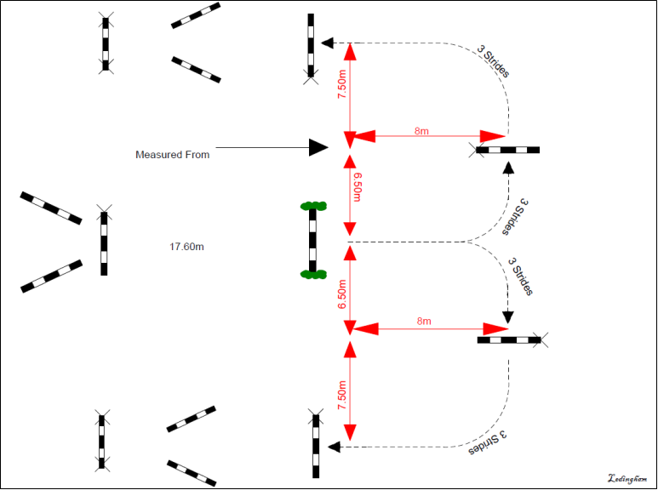
Develop a turn to half circle to a canter pole. Repeat on both reins.

Slide 63
Forduljunk félkörben vágtában a rúdhoz. Ismételjük mindkét kézen.

Slide 64
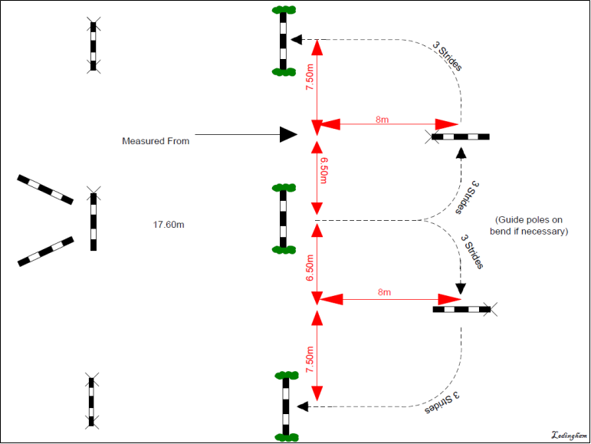
Replace canter pole with a fence (0.7m – 1.20m). Repeat on both reins.

Slide 65
A rudat helyettesítsük ugrással (0.7m – 1.20m). Ismételjük meg mindkét kézen.

Slide 66
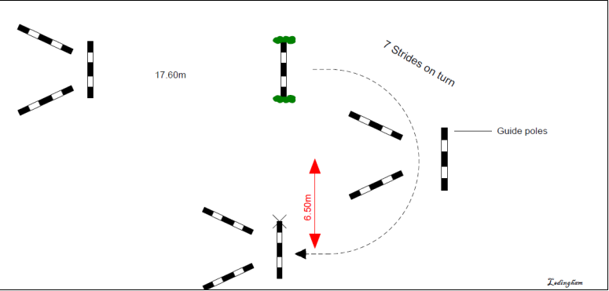
Take away middle pole and work on half circle (3 and 4 strides). Repeat on both reins

Slide 67
A középső rudat távolítsuk el, és dolgozzunk félkörön (3 és 4 vágta). Ismételjük meg mindkét kézen.

Slide 68
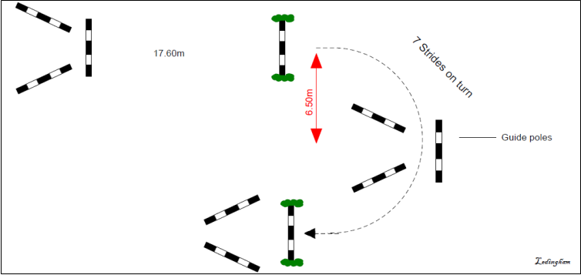
Kezdjük a gyakorlatot ismét vágtából, az első pár alkalommal rúddal. Ismételjük meg a gyakorlatot 1.20 m-es meredekkel is

Slide 69
Module 4
Outcomes: At the end of this session the coach will be able to:
Coach the rider to a jump 1.20m course. The rider will be able to go evenly or add on various lines, both straight and bending as required.
Coach the rider to go against the clock with the emphasis on turning and increasing the tempo and rhythm, while maintaining a twelve foot stride on distances.

Slide 70
Modul 4
Eredmény: A kurzus során az edző a következőket sajátítja el
A lovast felkészíti 1.20 m pálya ugratására. A lovas képes lesz folyamatos vágtaugrásokkal, vagy eggyel több vágtaugrást megtéve vonalakat és íveket lovagolni.
A lovast felkészíti hibaidős pályák lovaglására, a fordulók helyes lovaglásával, fokozott iramban, és ritmusban, megtartva az egyenletes 3.60 m-es vágtaugrásokat.

Slide 71
